Slide 1

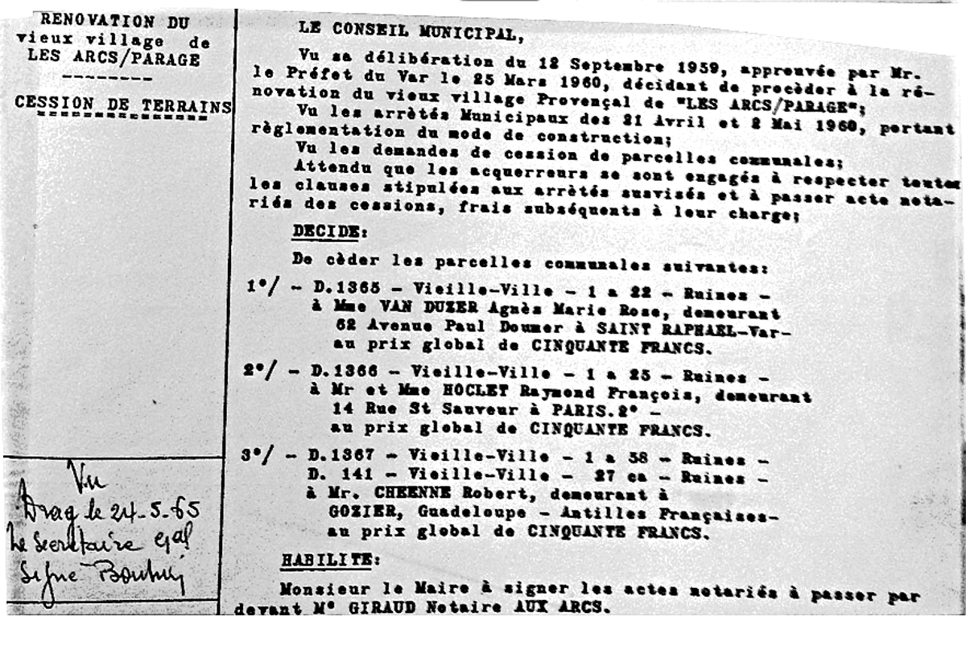
Le Parage
En résumé,
Dans les jours qui ont suivi l’émission radiophonique « Bonjour M. le Maire » diffusée sur Europe 1 en décembre 1961, la mairie a reçu plusieurs dizaines de courriers de l’ensemble du territoire français.

Slide 2
Pour en savoir plus,
Les personnes intéressées décrivaient leur situation : jeunes couples avec ou sans enfants ou personnes proches de la retraite, du « métier » (maçon, plombier, tailleur de pierres, ..) ou non. Tous souhaitant plus d’informations concernant ces maisons « fatiguées » à donner.
Deux arrêtés « relatif à la restauration du vieux village provençal » avaient été promulgués par la municipalité le 21 avril 1960 et le 2 mai 1960. Ils précisaient notamment que les constructions devaient être « établies et restaurées dans le style de l’époque et purement provençal (…) Les façades situées en bordure des rues et places visibles de ces voies publiques devront être (…) en pierres apparentes, portes (…) « renaissance », sans crépissage ni coloration ».
Un peu plus loin il est précisé que « le vieux village étant bâti à flanc de coteau, le nombre d’étage sera limité, de façon que nul ne soit gêné au point de vue visibilité ».
*Les documents proviennent des archives municipales de la commune des Arcs.

Slide 3
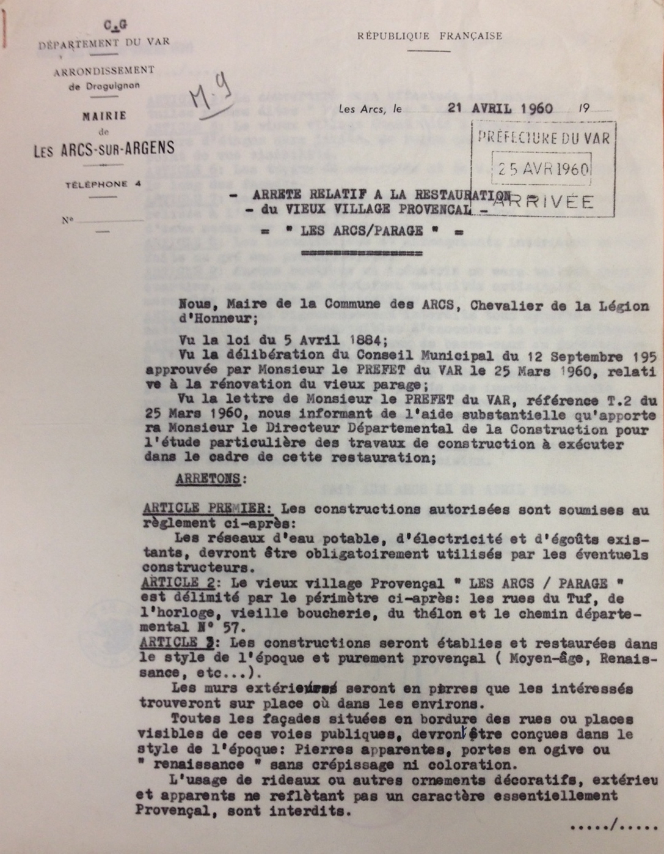

Slide 4
